Slide 1

PHÒNG GIÁO DỤC VÀ ĐÀO TẠO QUẬN LONG BIÊN
TRƯỜNG MẦM NON THẠCH CẦU
Lĩnh vực: Phát triển thẩm mĩ
Chủ đề: Đồ dùng gia đình
Đề tài: Dạy hát bài “Đồ dùng bé yêu”
Nghe hát bài “Khúc hát ru của người mẹ trẻ”
Giáo viên:Nguyễn Thị Lan

Slide 2

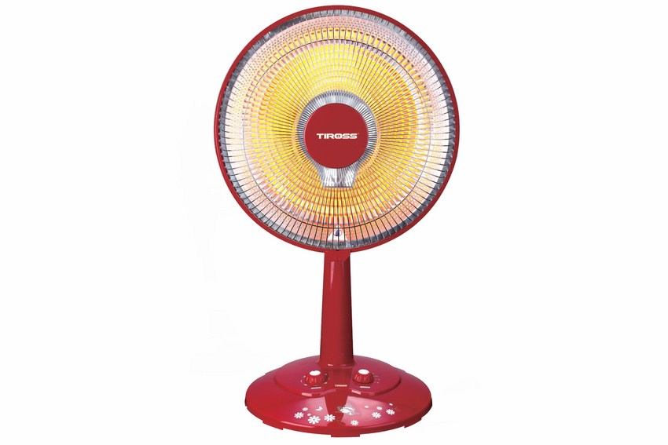
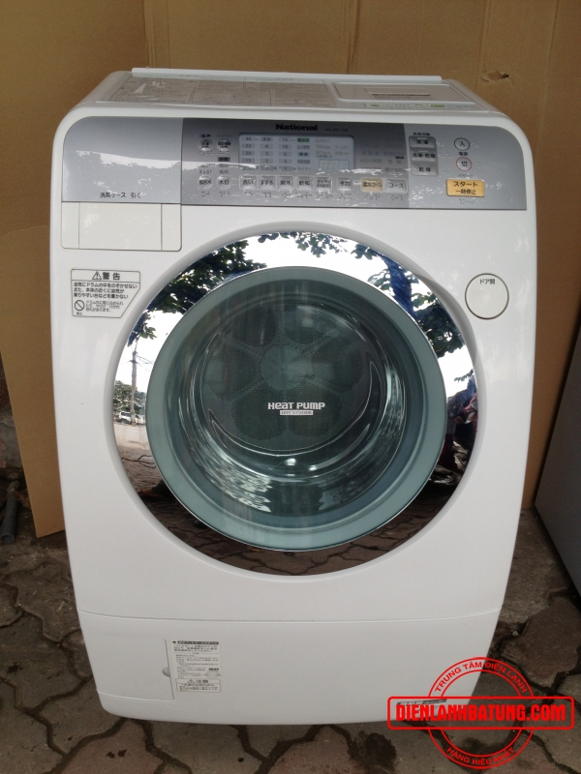

Trò chơi: Ngôi nhà bí ẩn
1

Slide 3

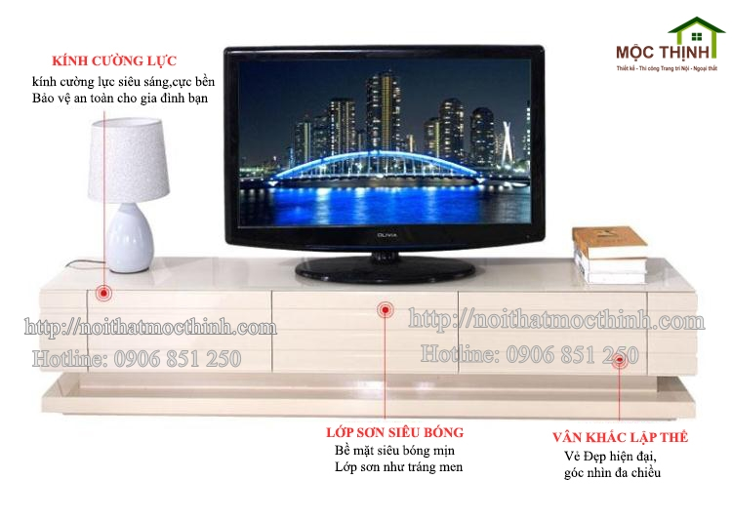
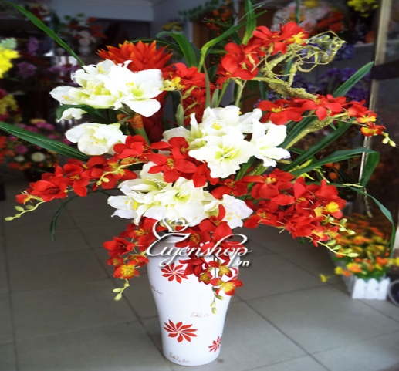
Trò chơi: Ngôi nhà bí ẩn
2

Slide 4

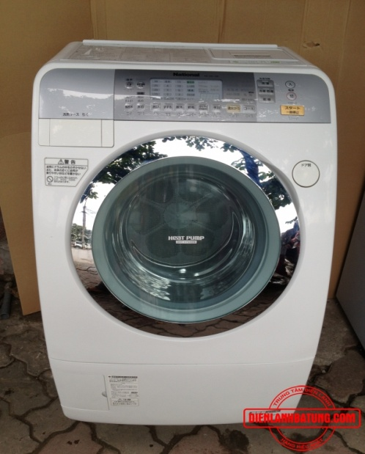

Dạy hát: Đồ dùng bé yêu
Nhạc sĩ: Lê Minh Châu

Slide 5
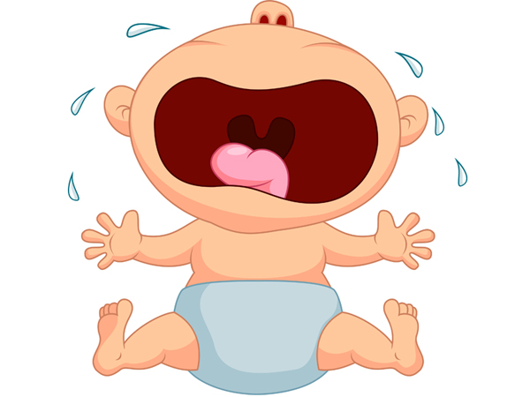

Slide 6

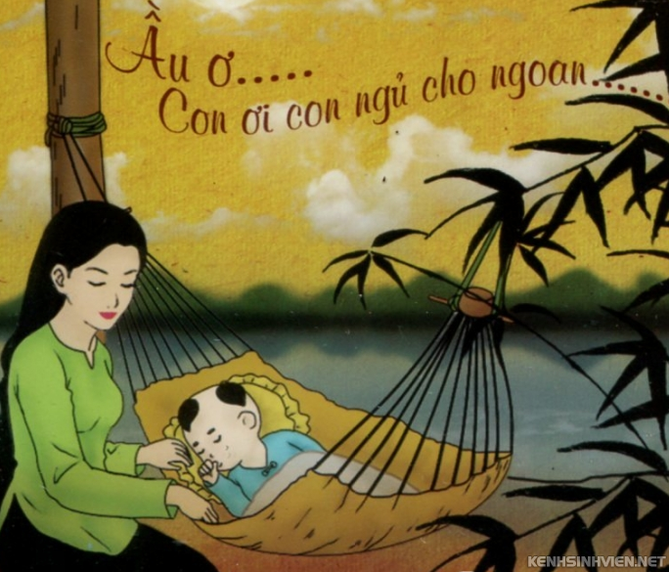
Dạy hát: Khúc hát ru của người mẹ trẻ
Nhạc: Phạm Tuyên
Lời thơ: Lâm Thị Mỹ Dạ

